Slide 1
«Учителями славится Россия: Петр Иванович и Антонина Евгеньевна Бурцевы.»
Муниципальное бюджетное общеобразовательная учреждение «Ново-Ямская средняя общеобразовательная школа имени адмирала Ф.С. Октябрьского
Подготовила:
учащаяся 8-Б класса Фомина Анна
Руководитель:
учитель информатике
Силаева Юлия Петровна

Slide 2
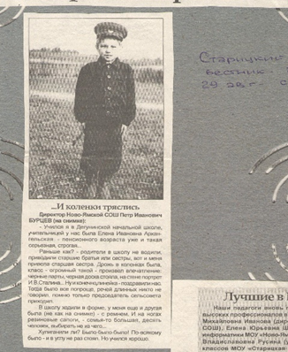
Петр Иванович Бурцев
Родился Петр Иванович 13июня 1948г. в селе Дягунино Старицкого района. В 1977г. Окончил заочно Калининский государственный университет.
Свой педагогический путь Петр Иванович начал с должности учителя физкультуры и немецкого языка в Ленинградской области.

Slide 3
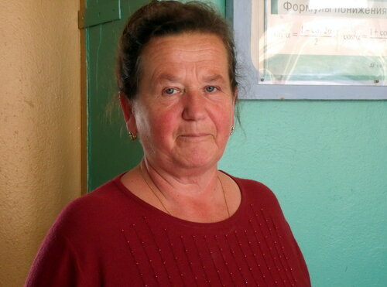
Бурцева Антонина Евгеньевна
Родилась Антонина Евгеньевна 13 апреля 1949г в деревне Муравьево Ржевского района. После окончания Муравьевской средней школы в 1966г поступила в Калининский педагогический институт на физический факультет. В 1970-1978г учитель физики и организатор внеклассной работы в Берновской средней школе Старицкого района, с 1978г учитель математики Заволжской восьмилетней школы, а с 1987 в Ново-Ямской средней школе.

Slide 4
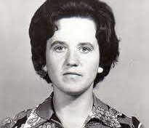
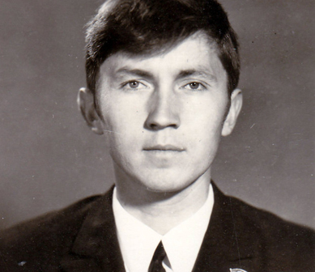
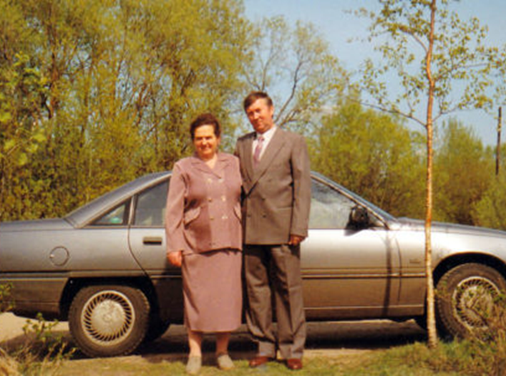
Семья Бурцевых
«Молодые люди встречались вместе как на педагогических, так и на комсомольских мероприятиях. Что их больше сблизило — образование или комсомол, не знаю, думаю, что комсомол, конечно, молодость и то высокое чувство, которое родилось между ними. Так и появилась на свет молодая, крепкая семья».
Из статьи А. Тяпкина, июнь 2018 г.

Slide 5
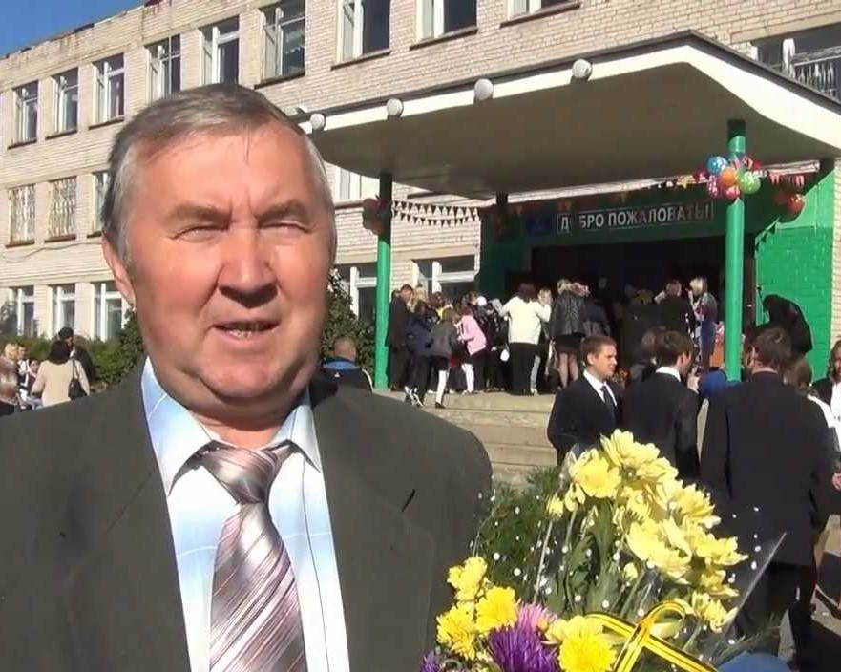
Петр Иванович Бурцев
Петр Иванович — человек с очень интересной судьбой, он более 50 лет проработал в образовании. «Отличник народного просвещения» (1991г.), заслуженный учитель РФ (2000г).
С 1970-1980г преподавал немецкий язык и физкультуру в Заволжской школе, с 1984-1987 года работал директором Старицкой средней школы.
Под руководством Петра Ивановича Ново-Ямская школа получила статус базовой школы и является флагманом среди школ района.
Последнее время Петр Иванович работал тренером-преподавателем детско-юношеской спортивной школы. Сейчас на заслуженном отдыхе.

Slide 6
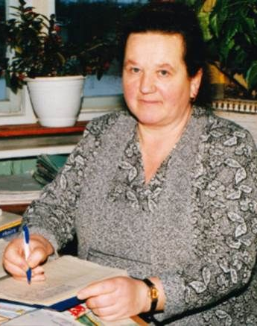
Бурцева Антонина Евгеньевна
В 1994г присвоена высшая квалификационная категория. Заслуженный учитель РФ (1997).
Учитель с большой буквы, готовый прийти на помощь своим ученикам и дать совет не только в том, что касается уроков, но и в том, что касается их жизни, справедливая, мудрая, внимательная, доброжелательная.
Ее педагогический стаж составляет более 50 лет!

Slide 7
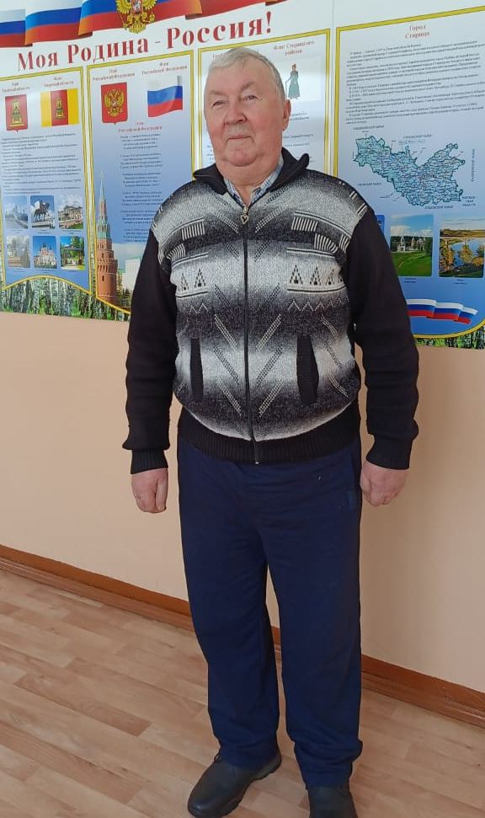
Из интервью с П.И. Бурцевым
За годы работы вы, наверное, точно поняли, в чём состоит главная задача педагога? Какими чертами характера он должен владеть? В чем состоит главная задача педагога?
-Самая главная задача, чтобы любить детей. Если учитель не любит детей и не относятся к ним так, как должен учитель со всей душой относиться и ко всем, ни к кому-то индивидуально, а вот именно ко всем ученикам. Я считаю, что это самое главное. Не зря я на всю жизнь запомнил лозунг: «Учитель веди себя так, каким ты хочешь видеть учеников».

Slide 8
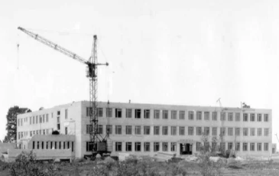
Из интервью с П.И. Бурцевым
-Петр Иванович вы свидетель того, как строилась наша школа. Не могли бы вы рассказать об этом?
- Что вспоминается первое, что приходит на ум, когда вспоминаешь - именно строительство. Во-первых, когда меня вызвали в райком партии. Мне сказал все Петр Иванович постепенно забывай свою старицкую школу, вы шишек там себе директорских на получали, у вас опыт уже за три года есть и давайте приступайте строить Ново-Ямскую
школу. А я строить новую школу стал с первого кирпича.
Вот в фундаменте, которые лежат под стенами школы
это всё при мне строили. Кстати, такого краткого срока
строительства школ нигде еще не было. Наша школа была
первой, ее построили за один год с небольшим.

Slide 9
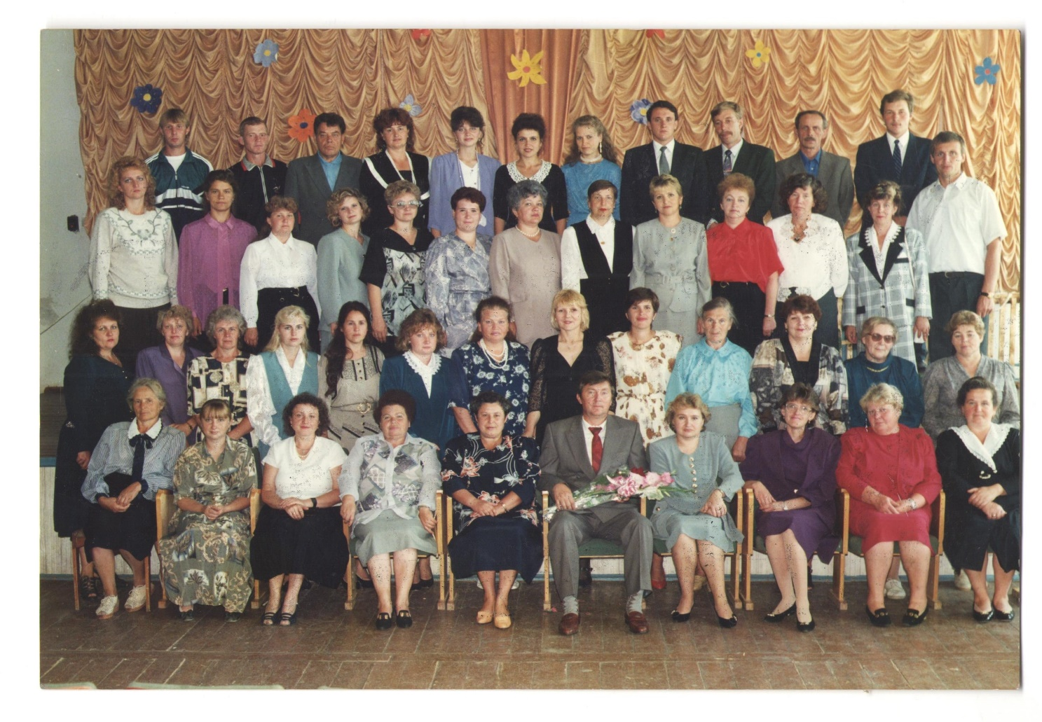
Заключение
Проанализировав собранный материал, я ещё раз убедилась, что учителя нашей школы – люди, достойные уважения! Они педагоги не только по образованию, но и по призванию. Обогатив свой жизненный опыт историей трудового пути наших учителей, я ещё сильнее стала уважать их, гордиться теми, кто нас учит!

Slide 10
Список использованных источников:
  https://novo-yamskaya-shkola.ru/4745/history/
  http://st-vestnik.ru/mestnoe-vremya/urok-rossii-pyotr-ivanovich-burcev.html
  http://st-vestnik.ru/mestnoe-vremya/antonina-i-petr-burcevy-imya-v-istorii-starickoj-rajonnoj-komsomolskoj-organizacii.html
Газета «Старицкий Вестник» Сентябрь 6, 2018г. st-vestnik
Архив 2016, Ново-Ямская средняя общеобразовательная школа имени адмирала Ф.С. Октябрьского
Газета «Старицкий Вестник» Апрель 9, 2014г. st-vestnik
Газета «Старицкий Вестник» Апрель 13, 2019г. st-vestnik
Газета «Старицкий Вестник» Апрель 14, 2014г. st-vestnik

Slide 11
Спасибо за внимание!

